Slide 1
第17章 LINQ技术
17.1 LINQ概述
17.2 使用LINQ to Objects

Slide 2
17.1 LINQ概述
17.1.1 什么是LINQ
LINQ使程序员可以使用类似SQL的语言来操作多种数据源。
例如，可以使用C#来查询Access数据库、ADO.NET数据集、XML文档以及任何实现IEnumerable接口或IEnumerable<T>泛型接口的.NET Framework集合类。

Slide 3
LINQ几个优点如下：
集成性
统一性
可扩展性
说明式编程
抽象性
可组成性
可转换性

Slide 4
17.1.2 LINQ 提供程序
（1）LINQ to Objects
使用LINQ to Objects提供程序可以查询内存中的集合和数组。如果对象支持IEnumerable或IEnumerable<T>接口，则可以使用LINQ to Objects提供程序对其进行查询。
可以通过导入System.Linq命名空间来启用LINQ to Objects提供程序，默认情况下为所有C#项目导入该命名空间。

Slide 5
（2）LINQ to DataSet
使用LINQ to DataSet提供程序可以查询和更新ADO.NET数据集中的数据。可以将LINQ功能添加到使用数据集的应用程序中，以便简化和扩展对数据集中的数据进行查询、聚合和更新的功能。

Slide 6
（3）LINQ to SQL
使用LINQ to SQL提供程序可以查询和修改SQL Server数据库中的数据。这样就可以轻松地将应用程序的对象模型映射到数据库中的表和对象。
C#通过包含对象关系设计器（O/R 设计器）使LINQ to SQL更加易于使用。此设计器用于在应用程序中创建映射到数据库中的对象的对象模型。
说明：从.NET Framework 3.5开始，LINQ to SQL被LINQ to Entities替代，微软宣布不再提供LINQ to SQL更新，但仍然被支持。

Slide 7
（4）LINQ to Entities
使用 LINQ to Entities 时，LINQ 查询在后台转换为SQL查询并在需要数据的时候执行，即开始枚举结果的时候执行。
LINQ to Entities还为获取的所有数据提供变化追踪，也就是说，可以修改查询获得的对象，然后整批同时把更新提交到数据库。

Slide 8
（5）LINQ to XML
使用LINQ to XML提供程序可以查询和修改XML。既可以修改内存中的XML，也可以从文件加载XML以及将XML保存到文件。
本章通过LINQ to Objects技术介绍LINQ的使用方法。

Slide 9
17.2 使用LINQ to Objects
17.2.1 LINQ基本操作
LINQ查询分为3个基本阶段，即获取数据源，创建查询，然后执行查询。

Slide 10
1. 获取数据源
数据源是LINQ查询对象。例如，可以定义如下整型数组numbers作为数据源：
int [] numbers=new int[10]{1,2,3,4,5,6,7,8,9,10};

Slide 11
2. 创建查询
创建查询主要是定义查询表达式，查询表达式指定如何从数据源中检索信息，并对其排序、分组和结构化。创建查询的一般格式如下：
var 查询变量=from … where … select …;
其中，查询变量是一个匿名类型的变量，并使用查询表达式对其初始化。from子句指定数据源，where子句指定筛选条件，select子句指定返回元素的类型。

Slide 12
例如：
var numQuery =
from num in numbers
where (num % 2) == 0
select num;
这里numQuery是一个匿名类型的查询变量，查询表达式是从numbers数据源中获取偶数元素。实际上，查询变量为可枚举类型IEnumerable<T>，上述匿名类型声明也可以改为如下显式声明：
IEnumerable<int> numQuery =
from num in numbers
where (num % 2) == 0
select num;

Slide 13
3. 执行查询
在LINQ中，查询变量本身只是存储查询命令，创建查询仅仅声明查询变量，并不执行任何操作，也不返回任何数据，只有执行查询才会执行查询变量中声明的查询操作，并返回结果数据，这称为延迟执行。
例如，以下语句执行前面声明的查询：
foreach (var x in numQuery)
textBox1.Text+=x.ToString()+ " ";

Slide 14
17.2.2 LINQ查询子句
1. from子句
form子句用来标识查询的数据源，以及用于分别引用数据源中每个元素的变量。这些变量称为迭代变量。from子句基本格式如下：
from [类型] 迭代变量 in 数据源

Slide 15
其中，“类型”是可选的，如果不指定，则从“数据源”推断迭代变量的类型。前面例子中，num是采用匿名类型隐式定义的，也可以显式定义如下：
var numQuery =
from int num in numbers
where (num % 2) == 0
select num;

Slide 16
【例17.1】创建一个proj17-1的Windows应用程序项目，添加一个类文件Class1.cs，包含如下类声明：

Slide 17
class Student //声明Student类
{ public int 学号;
public string 姓名;
public string 性别;
public string 民族;
public string 班号;
public Student(int xh, string xm, string xb, string mz, string bh)
{ 学号 = xh; 姓名 = xm;
性别 = xb; 民族 = mz; 班号 = bh;
}
}
class Score //声明Score类
{ public int 学号;
public string 课程名;
public int 分数;
public Score(int xh, string kcm, int fs)
{ 学号 = xh; 课程名 = kcm;
分数 = fs;
}
};

Slide 18
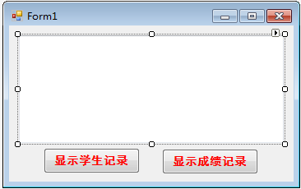
设计一个窗体Form1，定义两个ArrayList对象arrList1和arrList2，分别建立表15.1和15.2的学生和成绩数据作为数据源。并采用LINQ查询arrList1中的数据。
解：设计Form1的界面如图17.1所示，其中有一个多行文本框textBox1和两个命令按钮button1、button2。定义如下两个类字段：
ArrayList arrList1 = new ArrayList(); //定义学生动态数组
ArrayList arrList2 = new ArrayList(); //定义学生成绩动态数组

Slide 19
private void Form1_Load(object sender, EventArgs e)
{ Student [] st={new Student(1,"王华","女","汉族","07001"),
new Student(3,"李明","男","汉族","07001"),
new Student(8,"马棋","男","回族","07002"),
new Student(2,"孙丽","女","满族","07002"),
new Student(6,"张军","男","汉族","07001")};
foreach(Student s in st) //向arrList1中添加5个学生记录
arrList1.Add(s);
Score [] sc={new Score(1,"C语言",80),new Score(3,"C语言",76),
new Score(6,"C语言",90),new Score(2,"C语言",70),
new Score(8,"C语言",88),new Score(1,"数据结构",83),
new Score(3,"数据结构",70),new Score(6,"数据结构",92),
new Score(2,"数据结构",52),new Score(8,"数据结构",79)};
foreach(Score c in sc) //向arrList2中添加10个学生成绩记录
arrList2.Add(c);
}

Slide 20
private void button1_Click(object sender, EventArgs e)
{ var mydata = from Student st in arrList1 select st;
textBox1.Text="学号\t姓名\t性别\t民族\t班号\r\n";
foreach(var x in mydata)
textBox1.Text += x.学号.ToString() + "\t" + x.姓名 + "\t" + x.性别
+ "\t" + x.民族 + "\t" + x.班号 + "\r\n";
}

Slide 21
private void button2_Click(object sender, EventArgs e)
{ var mydata = from Score sc in arrList2 select sc;
textBox1.Text = "学号\t课程名\t分数\r\n";
foreach (var x in mydata)
textBox1.Text += x.学号.ToString() + "\t" + x.课程名 + "\t"
+ x.分数.ToString() + "\r\n";
}

Slide 22
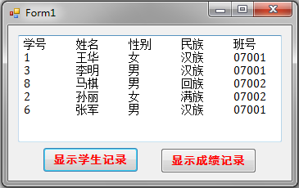
启动本窗体，单击“显示学生记录”命令按钮：

Slide 23
2. select子句
在查询表达式中，select子句可以指定将在执行查询时产生值的类型。该子句的结果将基于前面所有子句的计算结果以及select子句本身中的所有表达式。
查询表达式必须以select子句或group子句结束。

Slide 24
LINQ查询返回的对象集合称为源系列，源系列是结构化的数据，通常是由一个或多个元素构成，每个元素由一个或多个字段构成。
通过select子句指定希望在源系列中出现的字段，也可以选择所有源系列字段的子集。选择源系列字段子集有两种主要方法：

Slide 25
① 若只选择源系列字段的一个字段，可以使用点运算。
例如，在例17.1中，若单击button1命令按钮只想显示学生姓名，只需将该事件过程改为：
private void button1_Click(object sender, EventArgs e)
{ var mydata = from Student st in arrList1 select st.姓名;
textBox1.Text = "姓名\r\n";
foreach (var x in mydata)
textBox1.Text += x + "\r\n"; //直接用x获取姓名
}

Slide 26
② 若选择源系列的多个字段，需使用“select new {迭代变量.字段1，迭代变量.字段2，…}”的格式。
例如，在例17.1中，若单击button1命令按钮希望显示学生学号、姓名和班号，只需将该事件过程改为：
private void button1_Click(object sender, EventArgs e)
{ var mydata = from Student st in arrList1
select new { st.学号,st.姓名,st.班号 };
textBox1.Text = "学号\t姓名\t班号\r\n";
foreach (var x in mydata)
textBox1.Text += x.学号.ToString()+"\t"+ x.姓名 +"\t"+ x.班号 + "\r\n";

Slide 27
还可以为选择的源系列字段定义别名，其基本格式为“别名=迭代变量.字段”。例如，上述代码与以下指定别名的代码等价：
private void button1_Click(object sender, EventArgs e)
{ var mydata=from Student st in arrList1
select new {f1=st.学号,f2=st.姓名,f3=st.班号};
textBox1.Text = "学号\t姓名\t班号\r\n";
foreach (var x in mydata)
textBox1.Text += x.f1.ToString() + "\t" + x.f2 +"\t"+ x.f3 + "\r\n";
}

Slide 28
3. where子句
where子句指定查询的筛选条件。筛选指将结果集限制为只包含那些满足指定条件的元素的操作，它又称为选择。where子句基本格式如下：
where 条件表达式
其中，“条件表达式”是必选项，它确定是否在输出结果中包含源系列中当前项的值。
在单一 where 子句内，可以使用 && 和 || 运算符根据需要指定任意多个谓词。where 子句可以包含一个或多个返回布尔值的方法。

Slide 29
例如，若定义如下方法：
private bool IsEven(int i)
{ return i % 2 == 0; }
则17.2.1小节的numQuery查询变量可以等价地改为：
var numQuery =
from int num in numbers
where IsEven(num)
select num;

Slide 30
【例17.2】设计一个窗体Form2，以例17.1的数据为基础，显示所有“男”学生的记录和“C语言”的成绩记录。
解：在proj17-1项目中添加一个Form2窗体，其中有一个多行文本框textBox1和两个命令按钮button1、button2。其类字段和Load事件过程与Form1的相同。设计两个命令按钮的事件过程如下：

Slide 31
private void button1_Click(object sender, EventArgs e)
{ var mydata = from Student st in arrList1 where st.性别=="男" select st;
textBox1.Text = "学号\t姓名\t性别\t民族\t班号\r\n";
foreach (var x in mydata)
textBox1.Text += x.学号.ToString() + "\t" + x.姓名 + "\t"
+ x.性别 + "\t" + x.民族 + "\t" + x.班号 + "\r\n";
}
private void button2_Click(object sender, EventArgs e)
{ var mydata = from Score sc in arrList2
where sc.课程名=="C语言" select sc;
textBox1.Text = "学号\t课程名\t分数\r\n";
foreach (var x in mydata)
textBox1.Text += x.学号.ToString() + "\t" + x.课程名 + "\t"
+ x.分数.ToString() + "\r\n";
}

Slide 32
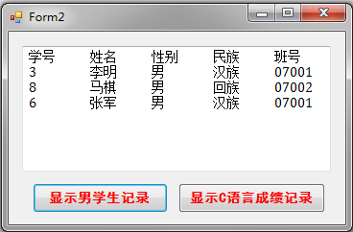
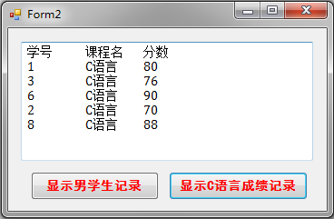
启动本窗体，单击“显示男学生记录”命令按钮，其结果如图17.3所示。单击“显示C语言成绩记录”命令按钮，其结果如图17.4所示。

Slide 33
4. let子句
let子句可以创建一个新的迭代变量，并且用提供的表达式的结果初始化该变量。一旦用值初始化了该迭代变量，它就不能用于存储其他值。let子句基本格式如下：
let 迭代变量 = 表达式

Slide 34
例如，在下面的代码中，以两种方式使用了 let，第一次创建一个可以查询自身的可枚举类型的迭代变量word，第二次使查询对迭代变量 word 调用一次 ToLower方法，产生另一个迭代变量w：

Slide 35
string[] strings = {"A penny saved is a penny earned.",
"The early bird catches the worm.",
"The pen is mightier than the sword."};
var earlyBirdQuery =
from sentence in strings
let words = sentence.Split(' ')
from word in words
let w = word.ToLower()
where w[0] == 'a' || w[0] == 'e' || w[0] == 'i' |
| w[0] == 'o'|| w[0] == 'u'
select word;
foreach (var v in earlyBirdQuery)
textBox1.Text += v + "\r\n";
// textBox1中显示的结果:”a is a earned. early is”

Slide 36
5. orderby子句
orderby 子句可使返回序列或子序列（组）按升序或降序排序。可以指定多个键，以便执行一个或多个次要排序操作。orderby 子句的基本格式如下：
orderby 排序表达式 [ascending | descending]

Slide 37
【例17.3】设计一个窗体Form3，以例17.1的数据为基础，按学号升序显示所有学生记录，按课程名默认排序、同一课程名按分数降序显示所有成绩记录。
解：在proj17-1项目中添加一个Form3窗体，其中有一个多行文本框textBox1和两个命令按钮button1、button2。其类字段和Load事件过程与Form1的相同。设计两个命令按钮的事件过程如下：

Slide 38
private void button1_Click(object sender, EventArgs e)
{ var mydata = from Student st in arrList1 orderby st.学号 select st;
textBox1.Text = "学号\t姓名\t性别\t民族\t班号\r\n";
foreach (var x in mydata)
textBox1.Text += x.学号.ToString() + “\t” + x.姓名 + “\t”
+ x.性别 + "\t" + x.民族 + "\t" + x.班号 + "\r\n";
}
private void button2_Click(object sender, EventArgs e)
{ var mydata = from Score sc in arrList2
orderby sc.课程名,sc.分数 descending select sc;
textBox1.Text = "学号\t课程名\t分数\r\n";
foreach (var x in mydata)
textBox1.Text += x.学号.ToString() + "\t" + x.课程名 + "\t"
+ x.分数.ToString() + "\r\n";
}

Slide 39
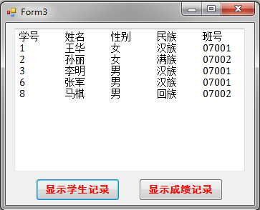
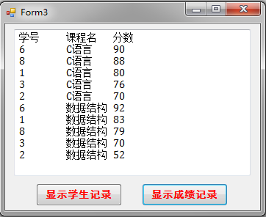
启动本窗体，单击“显示学生记录”命令按钮，其结果如图17.5所示。单击“显示成绩记录”命令按钮，其结果如图17.6所示。

Slide 40
6. join子句
join 子句接受两个数据源作为输入，每个数据源中的元素都必须是可以与另一个数据源中的元素进行比较的字段，进行这样比较的字段称为键（key）。
join子句使用特殊的equals关键字比较指定的键是否相等。join子句执行的所有连接都是同等连接。join子句基本格式如下：
join 迭代变量1 in 数据源1 on key1 equals key2 […]

Slide 41
【例17.4】设计一个窗体Form3，以例17.1的数据为基础，按学号升序显示所有学生记录，按课程名默认排序、同一课程名按分数降序显示所有成绩记录。
解：在proj17-1项目中添加一个Form3窗体，其中有一个多行文本框textBox1和一个命令按钮button1。其类字段和Load事件过程与Form1的相同。设计命令按钮的事件过程如下：

Slide 42
private void button1_Click(object sender, EventArgs e)
{ var mydata = from Student st in arrList1
join Score sc in arrList2 on st.学号 equals sc.学号
where st.班号=="07001"
select new { st.学号,st.姓名,sc.课程名,sc.分数};
textBox1.Text = "学号\t姓名\t课程名\t分数\r\n";
foreach (var x in mydata)
textBox1.Text += x.学号.ToString() + "\t" + x.姓名 + "\t"
+ x.课程名 + "\t" + x.分数.ToString()+ "\r\n";
}

Slide 43
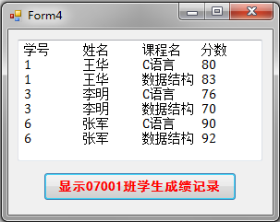
执行界面

Slide 44
7. group by子句
group by子句对查询结果的元素进行分组。分组操作基于一个或多个键。group by子句基本格式如下：
group迭代变量 by 分组的键
查询结果中每一分组由一个称为键的字段区分，每一个分组本身是可枚举类型。

Slide 45
例如，以下代码对整型数组numbers中的整数按奇偶性分组：
int[] numbers = new int[10] { 1, 2, 3, 4, 5, 6, 7, 8, 9, 10 };
var numQuery =
from num in numbers
group num by (num % 2) == 0;
textBox1.Text = "";
foreach (var x in numQuery)
{ textBox1.Text += "\r\n"+(x.Key ? "偶数:" : "奇数:");
foreach (var y in x)
textBox1.Text += y.ToString() + " ";
}

Slide 46
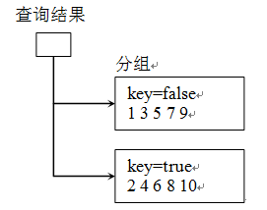
group by子句返回对象集合的集合

Slide 47
【例17.5】设计一个窗体Form5，以例17.1的数据为基础，按班号分组显示所有学生记录，按课程名分组显示所有成绩记录。
解：在proj17-1项目中添加一个Form5窗体，其中有一个多行文本框textBox1和两个命令按钮button1、button2。其类字段和Load事件过程与Form1的相同。设计两个命令按钮的事件过程如下：

Slide 48
private void button1_Click(object sender, EventArgs e)
{ var mydata = from Student st in arrList1 group st by st.班号;
textBox1.Text = "";
foreach (var x in mydata)
{ textBox1.Text += "班号："+x.Key + "\r\n";
textBox1.Text += "学号\t姓名\t性别\t民族\r\n";
foreach (var y in x)
textBox1.Text += y.学号.ToString() + "\t" + y.姓名 + "\t"
+ y.性别 + "\t" + y.民族 + "\r\n";
}
}

Slide 49
private void button2_Click(object sender, EventArgs e)
{ var mydata = from Score sc in arrList2 group sc by sc.课程名;
textBox1.Text = "";
foreach (var x in mydata)
{ textBox1.Text += "课程名：" + x.Key + "\r\n";
textBox1.Text += "学号\t分数\r\n";
foreach (var y in x)
textBox1.Text += y.学号.ToString() + "\t" +
y.分数.ToString() + "\r\n";
}
}

Slide 50
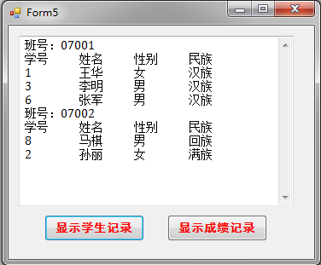
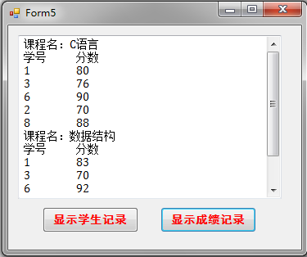
启动本窗体，单击“显示学生记录”命令按钮，其结果如图17.9所示，单击“显示成绩记录”命令按钮，其结果如图17.10所示。

Slide 51
17.2.3 方法查询
1. 方法查询概述
在LINQ查询中大多数查询都是使用LINQ声明式查询语法。在编译时这些查询语法必须转换为CLR的方法调用。这些方法调用涉及标准查询运算符，如 Where、Select、GroupBy、Join、Max和 Average。
可以直接调用这些方法来代替查询语法，在LINQ查询中使用方法来代替查询语法称为方法语法。

Slide 52
常用的标准查询运算符
运算符 | 说明
All | 确定序列中的所有元素是否满足条件
Any | 确定序列是否包含任何元素
Average | 计算 Decimal 值序列的平均值，该值可通过调用输入序列的每个元素的转换函数获取
Count | 返回序列中的元素数量
Distinct | 通过使用默认的相等比较器对值进行比较返回序列中的非重复元素
ElementAt | 返回序列中指定索引处的元素
First | 返回序列中的第一个元素
GroupBy | 根据指定的键选择器函数对序列中的元素进行分组
Intersect | 通过使用默认的相等比较器对值进行比较生成两个序列的交集
Join | 基于默认的相等比较器对两个序列的元素进行连接

Slide 53
Last | 返回序列的最后一个元素
LongCount | 返回一个 Int64表示序列中的元素的总数量
Max | 返回泛型序列中的最大值
Min | 返回泛型序列中的最小值
OrderBy | 根据键按升序对序列的元素排序
Reverse | 反转序列中元素的顺序
Select | 将序列中的每个元素投影到新表中
SelectMany | 将序列的每个元素投影到 IEnumerable<T> 并将结果序列合并为一个序列
Skip | 跳过序列中指定数量的元素，然后返回剩余的元素
Sum | 计算 Decimal 值序列的和，这些值是通过对输入序列中的每个元素调用转换函数得来的
Where | 基于谓词筛选值序列

Slide 54
2. 标准查询运算符的参数类型
标准查询运算符的参数类型有两种，即Lambda表达式参数形式和使用委托参数形式。例如，如下事件过程采用Lambda表达式参数形式获取numbers中的偶数：
private void button1_Click(object sender, EventArgs e)
{ int[] numbers = new int[10] { 1, 2, 3, 4, 5, 6, 7, 8, 9, 10 };
var numQuery =
numbers.Where(num => num % 2 == 0).OrderBy(n => n);
textBox1.Text = "";
foreach (var x in numQuery)
textBox1.Text += "\r\n"+x.ToString();
}

Slide 55
3. into子句
可以使用 into 上下文关键字创建一个临时标识符，以便将 group、join 或 select 子句的结果存储到新的标识符中。 此标识符本身可以是附加查询命令的生成器。

Slide 56
例如，有如下代码：
int[] numbers = new int[10] { 1, 2, 3, 4, 5, 6, 7, 8, 9, 10 };
var numQuery =
from num in numbers
group num by (num % 2) == 0 into num1
select new { f1 = num1.Key, f2 = num1.Count() };
textBox1.Text = "";
foreach (var x in numQuery)
textBox1.Text += "\r\n"+(x.f1 ? "偶数:" : "奇数:") + x.f2.ToString();

Slide 57
4. 聚合运算符
标准查询运算符中有一部分是聚合运算符，如Sum等，聚合运算符是从值集合计算单个值，而不是一系列结果。所以使用它们会强制立即执行查询，而不是延迟执行。

Slide 58
例如，如下代码使用聚合运算符求元素个数和最大值等：
int[] numbers = new int[10] { 1, 2, 3, 4, 5, 6, 7, 8, 9, 10 };
var numQuery = from num in numbers
where num > 3
select num;
textBox1.Text = "个 数："+numQuery.Count().ToString() + "\r\n";
textBox1.Text += "最大值："+numQuery.Max().ToString() + "\r\n";
textBox1.Text += "最小值："+numQuery.Min().ToString() + "\r\n";
textBox1.Text += "平均值："+numQuery.Average().ToString() + "\r\n";
textBox1.Text += "总 和：" + numQuery.Sum().ToString() + "\r\n";

Slide 59
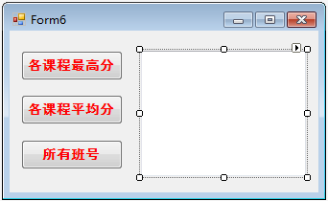
【例17.6】设计一个窗体Form6，以例17.1的数据为基础，完成以下功能：
① 各课程最高分。
② 各课程平均分
③ 所有班号
解：在proj17-1项目中添加一个Form6窗体，其中有一个多行文本框textBox1和3个命令按钮button1～button3，如图17.12所示。其类字段和Load事件过程与Form1的相同。设计3个命令按钮的事件过程如下：

Slide 60
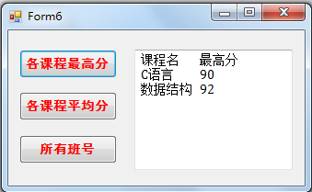
private void button1_Click(object sender, EventArgs e)
{ var mydata = from Score sc in arrList2
group sc by sc.课程名 into fs
select new
{ f1 = fs.Key,
f2 = fs.Max(sc => sc.分数)
};
textBox1.Text = "课程名\t最高分\r\n";
foreach (var x in mydata)
textBox1.Text += x.f1+"\t"+x.f2.ToString()+"\r\n";
}

Slide 61
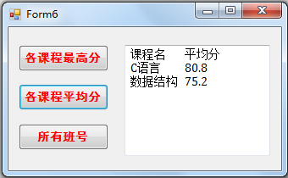
private void button2_Click(object sender, EventArgs e)
{ var mydata = from Score sc in arrList2
group sc by sc.课程名 into fs
select new
{ f1 = fs.Key,
f2 = fs.Average(sc => sc.分数)
};
textBox1.Text = "课程名\t平均分\r\n";
foreach (var x in mydata)
textBox1.Text += x.f1 + "\t" + x.f2.ToString() + "\r\n";
}

Slide 62
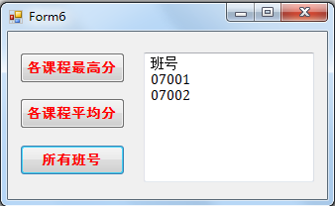
private void button3_Click(object sender, EventArgs e)
{ var mydata = (from Student st in arrList1
select st.班号).Distinct();
textBox1.Text = "班号\r\n";
foreach (var x in mydata)
textBox1.Text += x + "\r\n";
}

Slide 63
━━本章完━━

